Slide 1
RSP Project
R
S
P
RSP ( Rock Scissors Paper )
: Image Classification, Save Dataset
김기영 옥진해 전고은

Slide 2


INDEX
1
주제 선정 배경
기반 아이디어 설명
2
INTRODUCE
YOLO, labelImg
3
CODE
Colab, VS Code
4
DEMO 영상
영상 시연

Slide 3

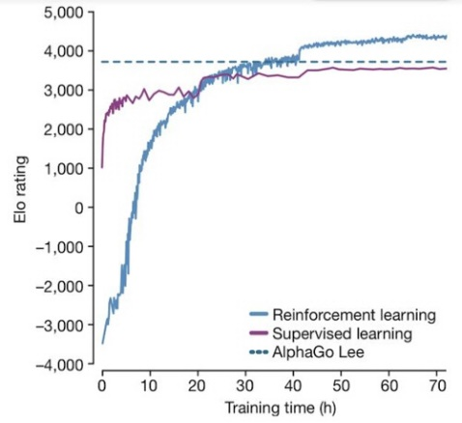
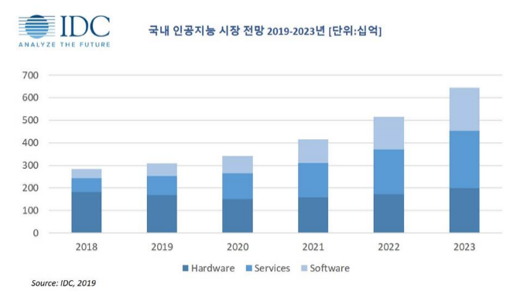
주제 선정 배경
Brain-Storming
Alpha Zero
1. 알파고 성능이 일궈낸 결과를 통해 물체 인식의 정확도와 중요성 인지
2. 제한된 환경과 시간 내에서 접근이 용이한 주제 필요

Slide 4






Introduce
02
Google Colaboratory & YOLO
01
yolov3 활용
coco dataset 이미지 분류 학습
Label Image
이미지 클래스 분류

Slide 5




클래스(이미지) 처리 ( 1 )
단순 분류
- 분류기로 분류될 클래스 데이터 수집

Slide 6

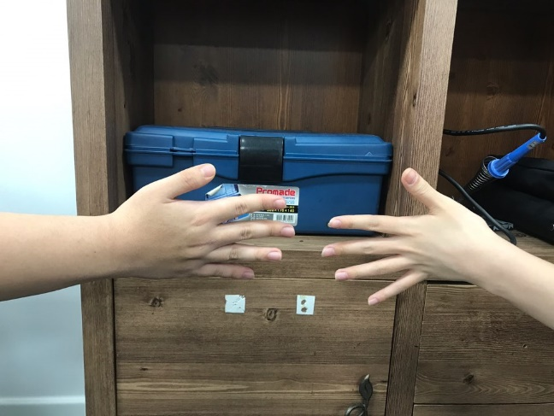


클래스(이미지) 처리 ( 2 )
혼합 분류
- 상관관계가 낮은 요소 가중치 반영

Slide 7
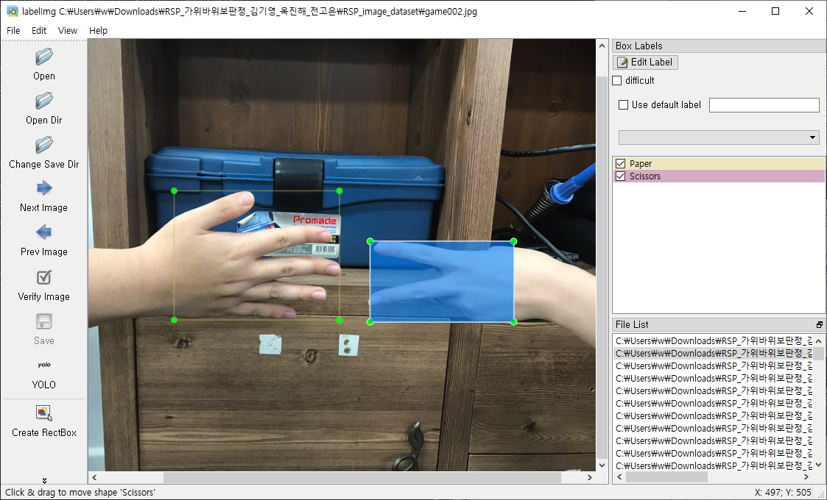
데이터 정보
이미지 정보
개수: 102장
용량: 약 474MB
이미지 정보 분류 방식
labelIMG tool 사용
classes names
- 분류 클래스 리스트업
Rock
Scissors
Paper

Slide 8
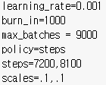
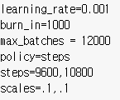
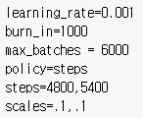
데이터 정보
custom_data.data
: 아래 옵션들의 경로 지정 파일
classes - 분류 클래스 수치화 (1 to 3, 성능 향상 목적)
train - 훈련 데이터
valid - 검증 데이터
names - 분류 클래스(Rock, Scissors, Paper)
backup - 백업 파일
custom-train-yolo.cfg
: 클래스 숫자와 관련해 설정하는 파일
(max_batches, steps, filters 값 변경)
test.txt
: 훈련데이터 경로 저장 파일
train.txt
: 검증데이터 경로 저장 파일

Slide 9
Plan
DAY 1 | DAY 2 | DAY 3 | DAY 4
검증데이터 예측 및 성능지표 확인
학습 진행 (6천 번)
중간 점검
최종 취합
학습 진행 (6천 번)
중간 점검
훈련데이터 수집 (단순 분류)
및 전처리
데이터 추가
(혼합 분류)
검증데이터 예측 및 성능지표 확인
추가 학습 진행
(총 1만 2천번)

Slide 10
Plan
DAY 1 | DAY 2 | DAY 3 | DAY 4
검증데이터 예측 및 성능지표 확인
학습 진행 (6천 번)
중간 점검
최종 취합
단순 분류 데이터
검증 결과
1. 무채색 배경
: 90~100%
2. 유채색 배경
: 43~57%
학습 진행 (6천 번)
중간 점검
훈련데이터 수집 (단순 분류)
및 전처리
데이터 추가
(혼합 분류)
검증데이터 예측 및 성능지표 확인
추가 학습 진행
(총 1만 2천번)

Slide 11
Plan
DAY 1 | DAY 2 | DAY 3 | DAY 4
혼합 분류 데이터
검증 결과
1. 무채색 배경
+ 유채색 배경
: 90~100%
2. 새로운 검증 데이터에 대한 검증 결과
: 85~100%
검증데이터 예측 및 성능지표 확인
학습 진행 (6천 번)
중간 점검
최종 취합
학습 진행 (6천 번)
중간 점검
훈련데이터 수집 (단순 분류)
및 전처리
데이터 추가
(혼합 분류)
검증데이터 예측 및 성능지표 확인
추가 학습 진행
(총 1만 2천번)

Slide 12
Plan
DAY 1 | DAY 2 | DAY 3 | DAY 4
검증데이터 예측 및 성능지표 확인
혼합 분류 데이터
검증 결과
1. 무채색 배경
+ 유채색 배경
: 90~100%
2. 새로운 검증 데이터에 대한 검증 결과
: 73~96%
학습 진행 (6천 번)
중간 점검
최종 취합
학습 진행 (6천 번)
중간 점검
훈련데이터 수집 (단순 분류)
및 전처리
데이터 추가
(혼합 분류)
검증데이터 예측 및 성능지표 확인
추가 학습 진행
(총 1만 2천번)

Slide 13
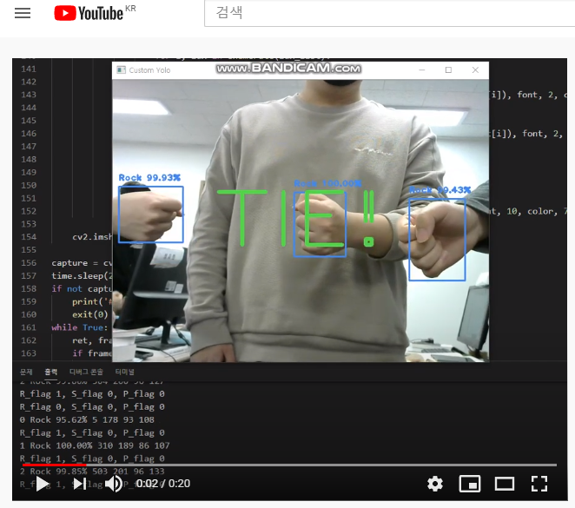
영상
1인의 경우
https://youtu.be/Efdvvv-RvF0
2인 이상의 경우
https://youtu.be/x7iqZd_DmKQ
3인 이상의 경우
https://youtu.be/87-4rrAkaCc

Slide 14
발전 방향
Alpha Zero
1. 높은 AI 시장 전망
: 일상생활, 스마트시티 등 밀접한 분야부터 넓은 분야까지 예측을 통한 분석이 이루어짐
2. 알파고 제로
: AI의 가장 큰 이슈 중 하나였던 알파고의 수읽기의 기반이 되었던 지도-비지도, 강화학습의 성능이 대중들에게 인식됨
“수 예측” 모티브로 사람의 가위바위보 게임 속 심리적 요인과
가위바위보 패턴간의 상관관계의 실효성 파악 및 실제 패턴 예측

Slide 15

Thank you

